Slide 1
НИЕ
Програма по предприемачество на
Джуниър Ачийвмънт България

Slide 2
Програма “НИЕ”
Подходяща за възрастова група 6-7 години.
Запознава учениците с икономическата роля на отделния човек.
Разглежда понятия, свързани с личната икономика,
Използват се кратки разкази, прочетени от учителя на глас, следвани от практически дейности.

Slide 3
Цели на програмата
Да разшири познанията на учениците за личната икономика;
Да помогне на учениците да разберат как хората вземат решения;
Да запознае учениците с парите,
като постави акцент върху
печеленето и спестяването;
Да покаже на учениците
значението на образованието
за тяхното бъдеще.

Slide 4
Материали
1 комплект съдържа материали за 30 ученици
2 ръководства
Книжка “Нашите истории”
Книжки за оцветяване „Материали за ученика”
Стикери
Макет на банка
Малки плакати

Slide 5
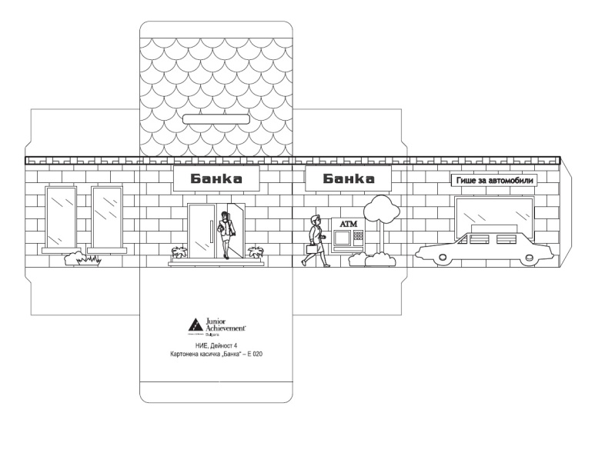
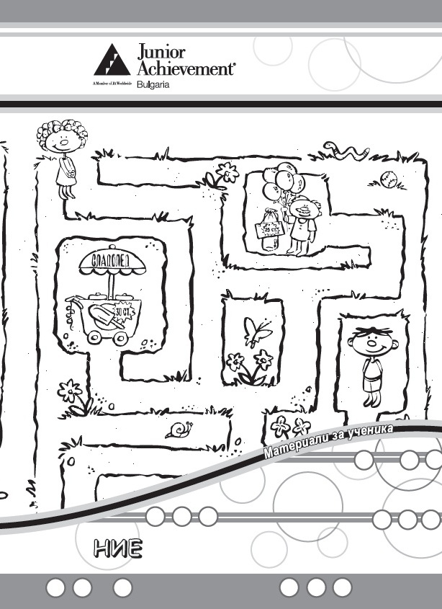
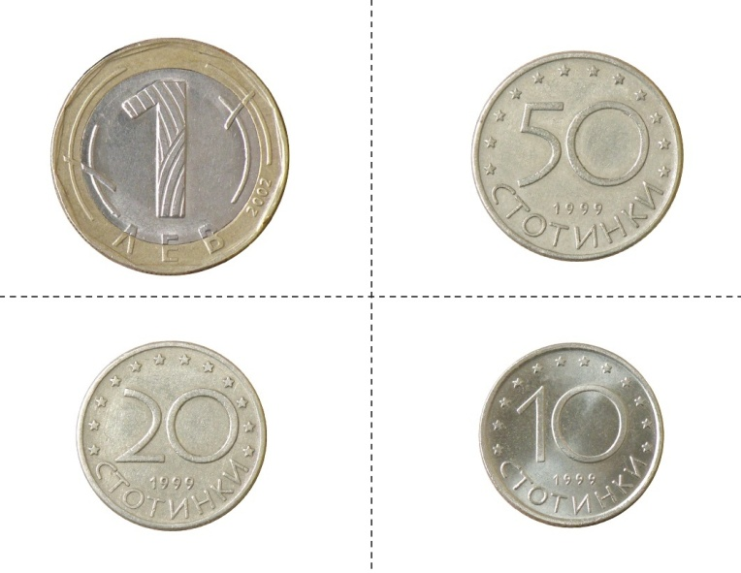
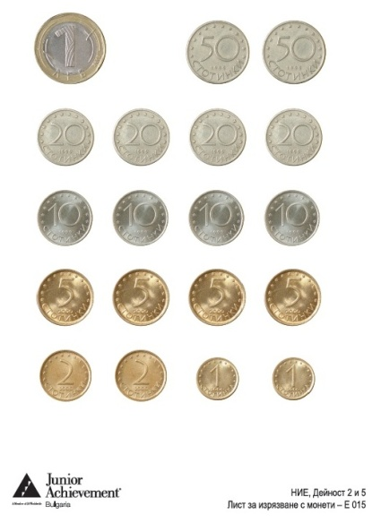
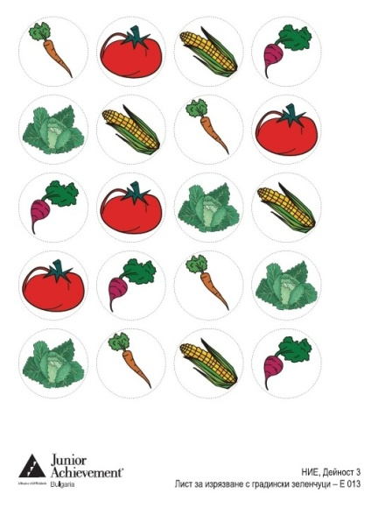

Slide 6
Теми
Румен отива на село
Ани и панаира
Явор и зеленчуковата градина
Неда купува подарък
Дани и новата площадка за игра

Slide 8
Тема #1: Румен отива на село
Преглед :
Учениците се запознават с героя на разказа, който отива на гости в една семейна ферма на село. Чрез групова дискусия учениците разбират, че пред хората винаги съществуват различни възможности и те трябва да избират между тях.
Цели:
Да разберат каква е ролята на
отделната личност;
Да се научат да оценяват и
приемат различията.

Slide 9
Тема #1: Румен отива на село
ПОНЯТИЯ
УМЕНИЯ
Заменям
Индивид
Работа
Стоки
Абстрактно мислене
Вземане на решения
Подреждане
Рисуване
Следване на инструкции
Слушане и
отговаряне
Тълкуване на информация

Slide 10
Тема #1: Румен отива на село
Дейности:
Прочитане на историята и дискусия:
Как се чувствате, когато вършите някаква работа?
Били ли сте някога във ферма или на село?
Румен и леля Рени заменят пресните
яйца за хляб. Вие заменяли
ли сте едно нещо за друго?
Работни листи “Моето любимо животно”
Игра “Ако ти беше животно,
какво щеше да бъде то? Защо?”

Slide 11
Тема #2: Ани и панаира
Преглед:
Учениците се запознават с героинята на разказа и нейните планове да спечели пари, като изработи и продаде предмети на панаира.
Цели:
Да дават определение за пари;
Да разпознават монетите
като форма на парите;
Да различават различните монети.

Slide 12
Тема #2: Ани и панаира
ПОНЯТИЯ
УМЕНИЯ
Избор
Купувам
Пари
Печеля
Потребител
Предприемачи
Работа
Спестявам
Стимули
Харча
Разпознаване на монети
Определяне стойността на монетите
Следване на инструкции
Слушане и отговаряне
Съчетаване

Slide 13
Тема #2: Ани и панаира
Дейности:
Прочитане на историята и дискусия:
Кой е получавал пари за извършена работа?
Кой може да каже какво означава “печеля”?
Какво означава “спестявам”?
Как се определя стойността
на монетите?
Изработка на книгоразделители.

Slide 14
Тема #3: Явор и зеленчуковата градина
Преглед:
Учениците научават как героите от разказа заедно засаждат своя градина в квартала.
Цели:
Да разберат значението на
работата в екип;
Да открият други форми на
възнаграждение освен парите.

Slide 15
Тема #3: Явор и зеленчуковата градина
ПОНЯТИЯ
УМЕНИЯ
Избор
Възнаграждение
Полза
Работа
Ресурси
Абстрактно мислене
Вземане на решения
Подреждане
Работа в екип
Следване на инструкции
Слушане и отговаряне
Тълкуване на информация

Slide 16
Тема #3: Явор и зеленчуковата градина
Дейности:
Прочитане на историята и дискусия:
Как се чувствате, когато работите?
Как се чувствате, когато свършите някаква работа добре?
Ако Явор и съучениците му
бяха решили да продадат храната,
какво щяха да получат за нея?
Работни листи
Направете своя градина!

Slide 17
Тема #4: Неда купува подарък
Преглед:
Учениците се запознават с историята на едно момиче, което трябва да събере пари за подарък за своята приятелка и разбират колко е важно хората да спестяват пари, когато искат да си купят нещо.
Цели:
Да разсъждават защо е важно да се
спестяват пари;
Да научат къде и как хората могат
да спестяват.

Slide 18
Тема #4: Неда купува подарък
ПОНЯТИЯ
УМЕНИЯ
Желания
Избор
Купувам
Недостиг
Пари
Печеля
Работа
Спестявам
Цена
Определяне стойността на монетите
Разпознаване на монети
Следване на инструкции
Слушане и отговаряне
Съчетаване
Тълкуване на информация

Slide 19
Тема #4: Неда купува подарък
Дейности:
Прочитане на историята и дискусия
Защо Неда трябва да спести пари?
Как Неда спечелва парите за подаръка?
Вие спестявате ли пари? Как?
Къде слагате парите, които спестявате?
Какво искате да си купите с парите,
които спестявате?
Работен лист “Да купим подарък”

Slide 20
Тема #5: Дани и новата площадка за игра
Преглед:
Учениците научават как героите от разказа заедно спестяват пари и купуват нови съоръжения за площадката в училище.
Цели:
Да открият как може да помагаме
като даряваме пари;
Да разберат стойността на труда;
Да оценят значението на
дарителството и благотворителността.

Slide 21
Урок #5: Дани и новата площадка за игра
ПОНЯТИЯ
УМЕНИЯ
Дарителство
Недостиг
Полза
Работа
Спестявам
Абстрактно мислене
Подреждане
Работа в екип
Следване на инструкции
Слушане и отговаряне
Съчетаване

Slide 22
Тема #5: Дани и новата площадка за игра
Дейности
Прочитане на историята и дискусия:
Как класът на Дани печели и спестява пари?
Защо Дани трябва да спечели и да спести пари?
Харесват ли Дани и съучениците му
новата площадка за игра?
Работен лист
“Да построим площадка за игра”

Slide 23
Поставяне на лични цели
Поощрете учениците да се справят все така добре в училище.
Обяснете, че наученото в детската градина или първи клас – например да работят заедно, да вземат решения, са умения, които ще им трябват през целия живот.
Подчертайте колко важно е да се учат добре и да се справят с всичко.

Slide 24
Също
Поощрете учениците да размишляват върху въпросите:
По какви начини може да печелите пари?
Бихте ли работили сами или с други?
Какво ще направите с парите, които спечелите? Ще ги спестите? Ще ги похарчите?

Slide 25
И не забравяйте да се забавлявате, докато учите!
Успех!

